Slide 1

FINAL PROJECT
PMS
Project Management System
이준석 이연학 유재인 김하나 김진수 김형규 전현규

Slide 2
CONTENTS
001. Topic Selection
002. Requirement Specification
003. Function Flow
004. DB Construction
005. Screen Design
006. Review

Slide 3

Topic Selection

Slide 4
Topic Selection
- 나날이 발전하는 과학 기술과 복잡해지는 현대 사회의 구조적인 환경 속에서 첨단 기술의 사용과 변화한 환경의 반영이 주요한 화두가 된 것은 이미 오래된 이야기이다. 그러나 발전에만 맞추어진 초점으로 인하여 그 공정(process)이 무시되었을 때의 문제점은 이천 물류창고 참사 등 각종 인재의 형태로 우리 곁에 다가오고 있다.
- 효율적인 목표 달성과 체계적인 공정 관리라는 두 마리 토끼를 잡기 위한 선택인 PMS 시스템을 개발하여 프로젝트의 진행상황, 소요시간, 비용을 체계적으로 관리함으로써 프로젝트 진행 효율을 향상시키고 한다.

Slide 5
Topic Selection
PMS?
(Project Management System)
기업이 운영하는 다양한 프로젝트의 정보개요, 진척현황, 인력배정, 원기분석등의 정보를 한 눈에 조회할 수 있어 기업의 전략추진과 경영혁신, 운영관리를 체계적으로 관리하여 업무의 생산성과 효율성을 향상시키는 솔루션

Slide 6
Topic Selection
PMS 를 통한 프로젝트 관리
1. 기술의 전달/표준화 용이
2. 팀원에의 작업 할당
3. 진척 관리 가능
4. 목적에 따른 결과가 도출되게끔 작업의 방향성을 유지
5. 달성한 결과를 분석
6. 간트 차트 등을 포함하는 프로젝트 관리 제품을 이용하는 것으로 효율적인 업무수행

Slide 7
Topic Selection
BOK(Body of Knowledge)란 특정 직무 또는 전문 분야에서 활용되는 개념, 원리, 규칙, 표준, 용어, 기술, 도구, 기법 등을 체계적으로 정리한 결과물을 가리킨다.
19세기 중반부터 프로젝트 관리 전문가들이 프로젝트의 관리와 관련한 BOK를 확립하려는 노력을 기울이기 시작했는데 이를 PMBOK라고 한다.
PMBOK는 그간 널리 활용되었고 성과가 잘 입증된 전통적인 실무는 물론 새롭게 등장하여 확산되기 시작한 혁신적 실무를 포함한다.
PMBOK
(Project Management Body
of
Knowledge)
Notes:
프로젝트 관리자라면 이런것들은 알고 있어야 한다

Slide 8
Topic Selection
PMBOK
Guide
PMBOK Guide란 PMI가 PMBOK 중에서 모범적 실무로 널리 인정 받고 있는(generally recognized as good practice) 대표적인 내용을 정리한 문서이다.
PMBOK Guide의 내용은 수행하는 프로젝트에 맞게 조정(tailoring)하여 적용한다.
PMBOK Guide는
- 5가지 프로세스 그룹
-10가지 프로젝트 관리의 지식영역을 정의한다.

Slide 9
Topic Selection
지식영역 | 프로젝트 관리 프로세스
 | 착수 | 기획 | 실행 | 감시 및 통제 | 종료
통합관리 | 프로젝트 헌장 작성 | 프로젝트 관리 계획 개발 | 프로젝트 작업 지시 및 관리 프로젝트 지식 관리 | 프로젝트 작업 감시 및 통제 통합 변경 통제 수행 | 프로젝트 또는 단계 종료
범위관리 |  | 범위관리 계획 요구사항 수집 범위 정의 WBS생성 |  | 범위 확인 범위 통제
일정관리 |  | 일정 관리 계획 활동 정의 활동 배열 활동 기간 추정 일정 개발 |  | 일정 통제
원가관리 |  | 원가 관리 계획 원가 산정 예산 결정 |  | 원가 통제
품질관리 |  | 품질 관리 계획 | 품질 관리 | 품질 통제
자원관리 |  | 자원 관리 계획 활동 자원 추정 | 자원 확보 팀 개발 팀 관리 | 자원 통제
소통관리 |  | 의사소통 관리 계획 | 의사 소통 관리 | 의사 소통 감시
위기관리 |  | 위험 관리 계획 위험 식별 정성적 위험 분석 수행 정량적 위험 분석 수행 위험 대응 계획 | 위험 대응 실행 | 위험 감시
조달관리 |  | 조달 관리 계획 | 조달 수행 | 조달 통제
이해관리자 관리 | 이해관계자 식별 | 이해관계자 관리 계획 | 이해관계자 교류 관리 | 이해관리자 교류 감시
Notes:
Pmbok는 미국 pm의 표준임
영국 apmg회사의 애자일 프로젝트관리 교육의 특징

Slide 10
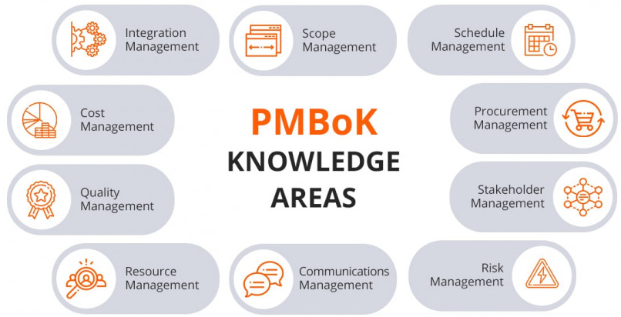
Topic Selection

Slide 11
Requirements Documentation

Slide 12

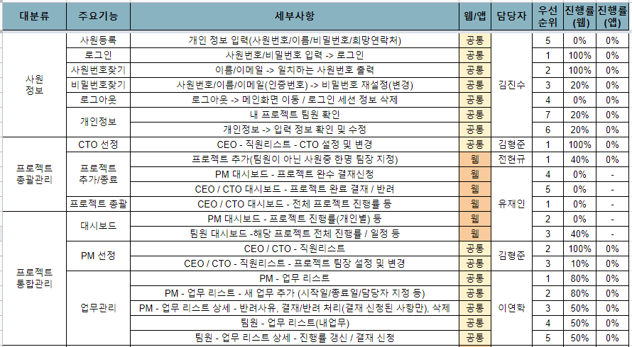
Requirements Documentation

Slide 13
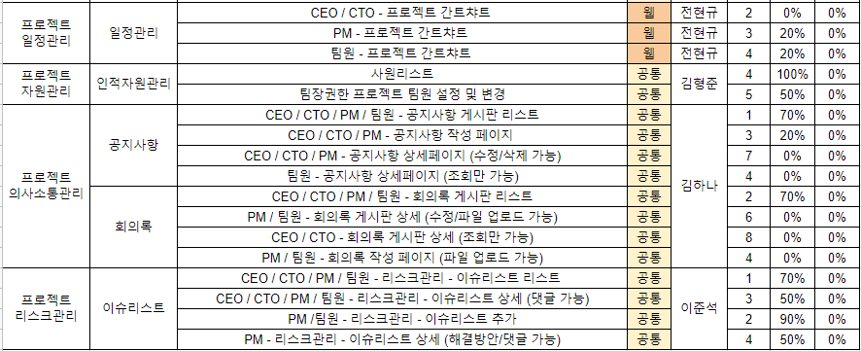
Requirements Documentation

Slide 14
Function Flow

Slide 15
Function Flow
대시보드
대시보드
간트차트
간트차트
업무리스트
업무배정
공지사항
열람
업무처리
작성/수정/삭제
공지사항
열람
CEO
CTO
팀장
팀원
작성/수정/삭제
회의록
열람
작성/수정
회의록
열람
작성/수정
리스크관리
열람
작성/수정
리스크관리
열람
댓글작성/수정
작성/수정
코멘트 작성/수정
댓글작성/수정
코멘트 작성/수정

Slide 16
DB Construction

Slide 17
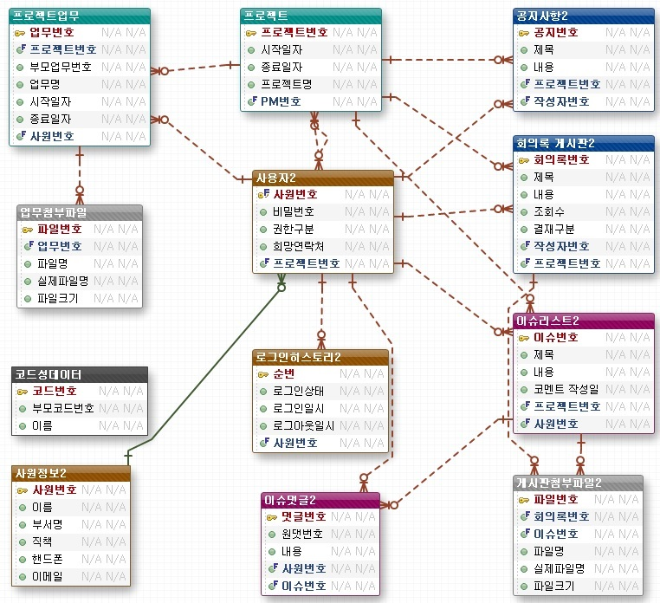
ERD 개요

Slide 18
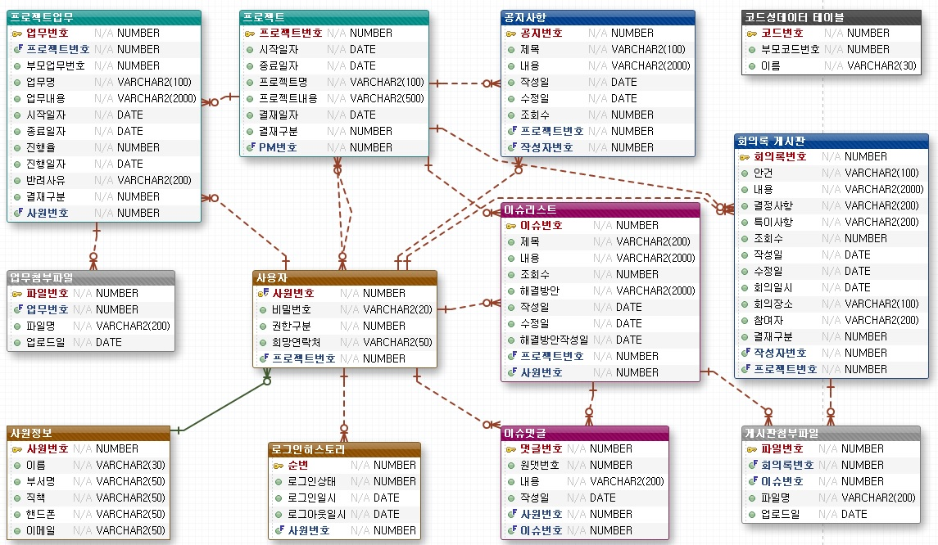
ERD 논리 설계

Slide 19
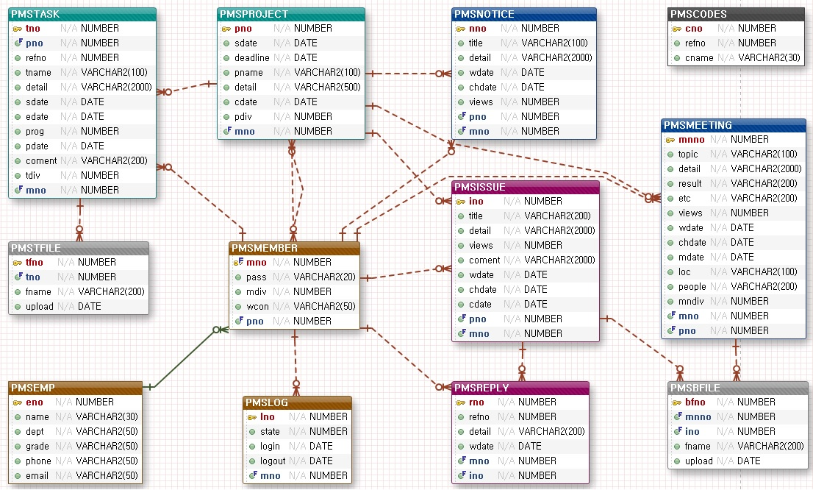
ERD 물리 설계

Slide 20
Screen Design

Slide 21

직원정보

Slide 22
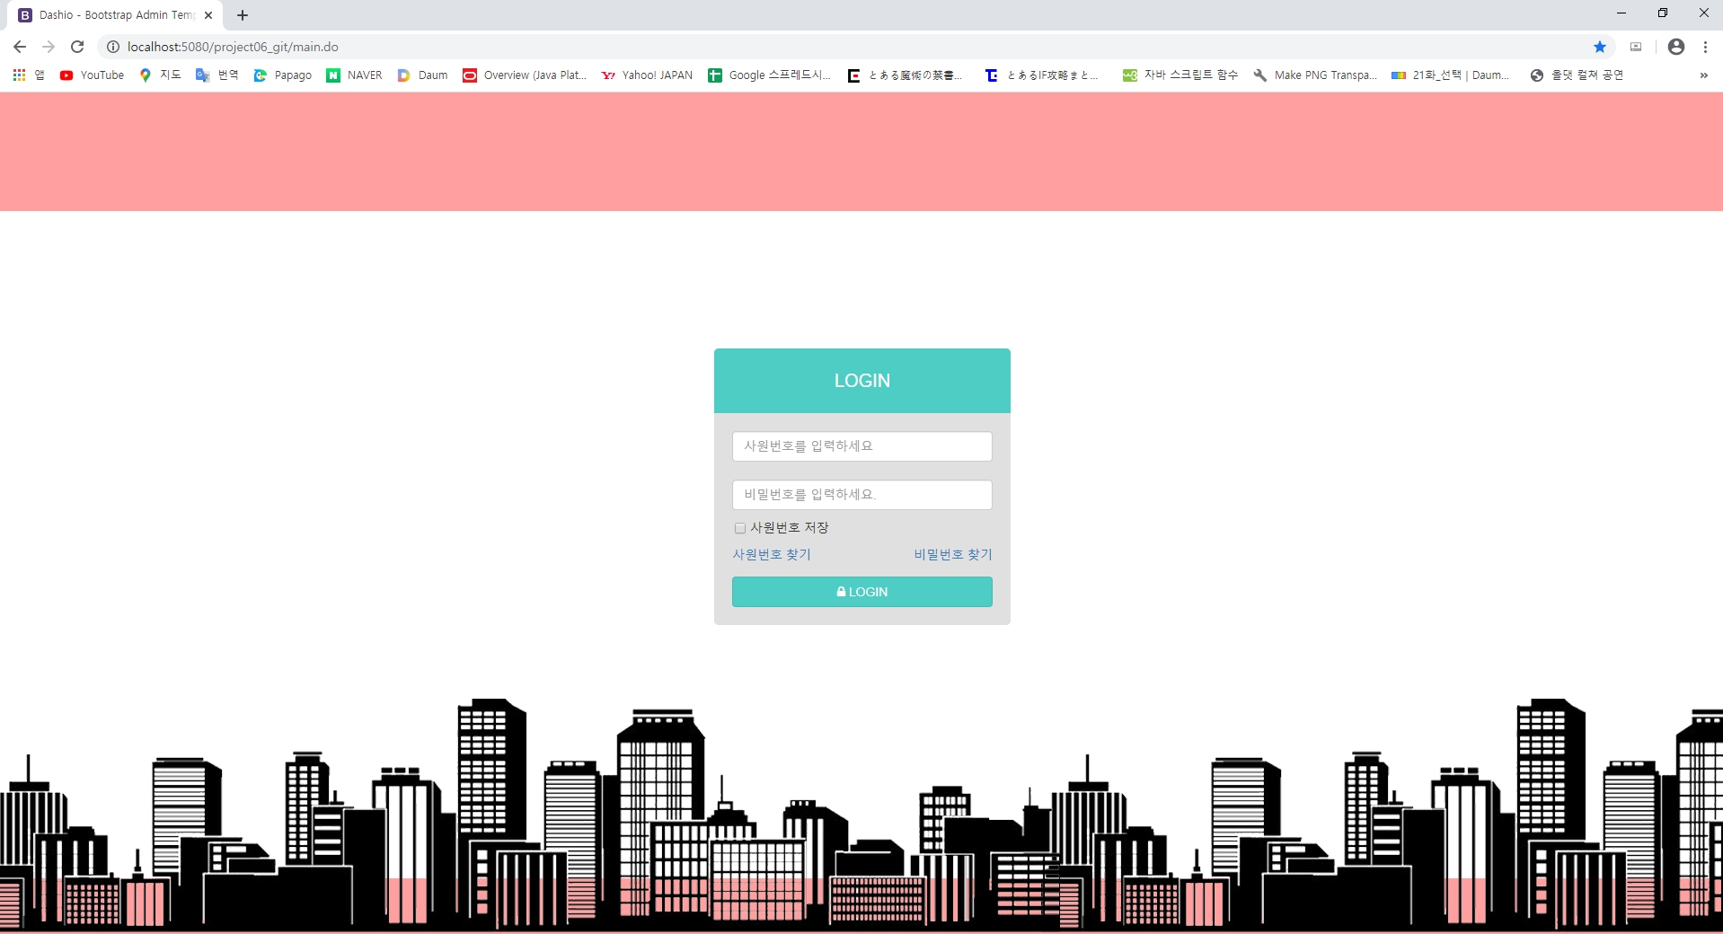
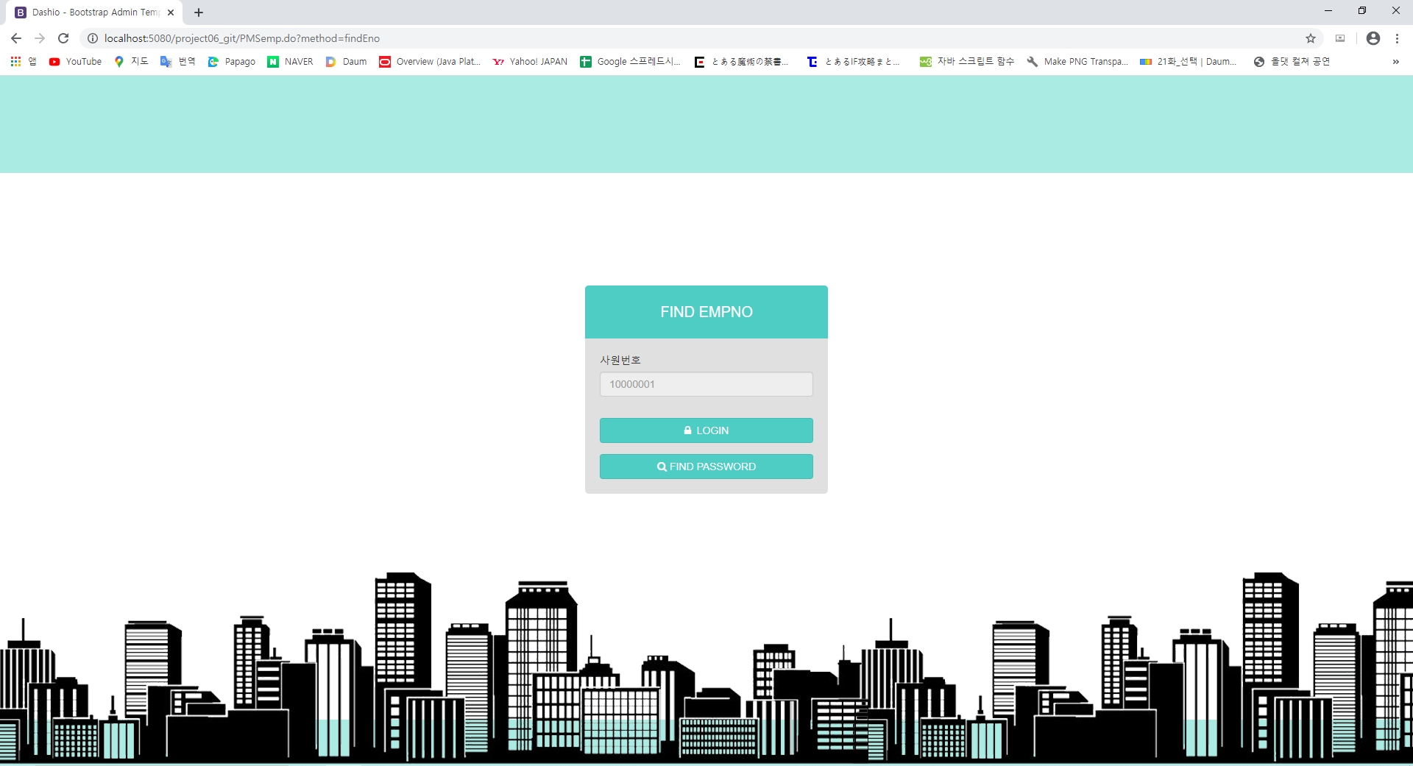
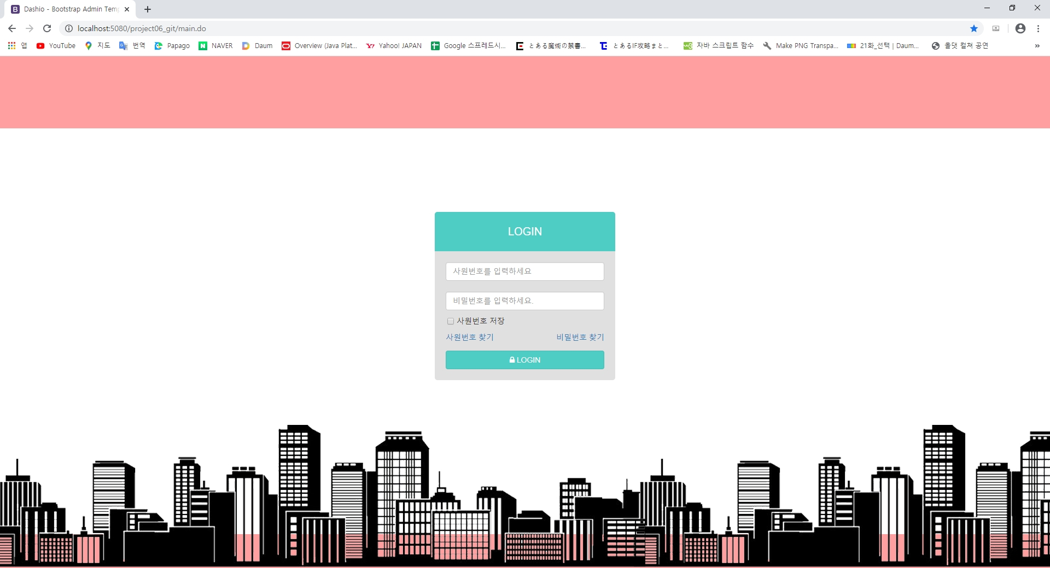
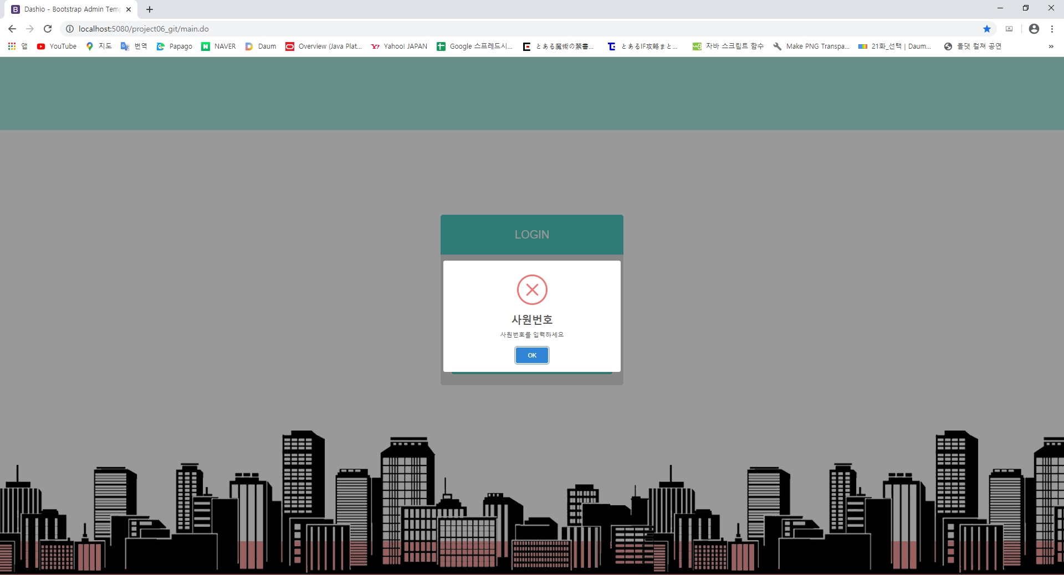
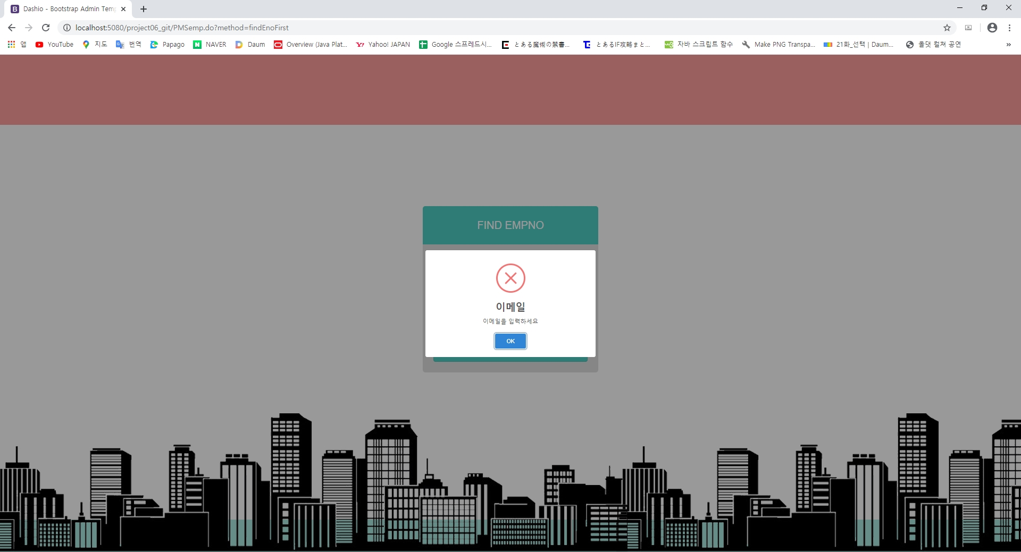

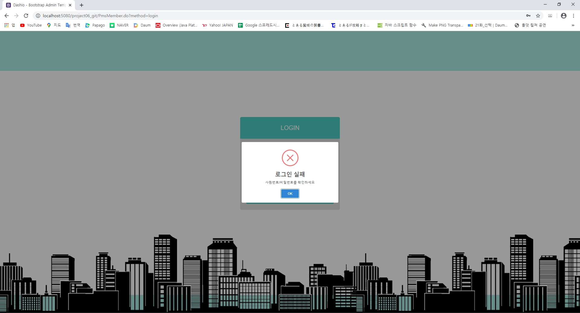
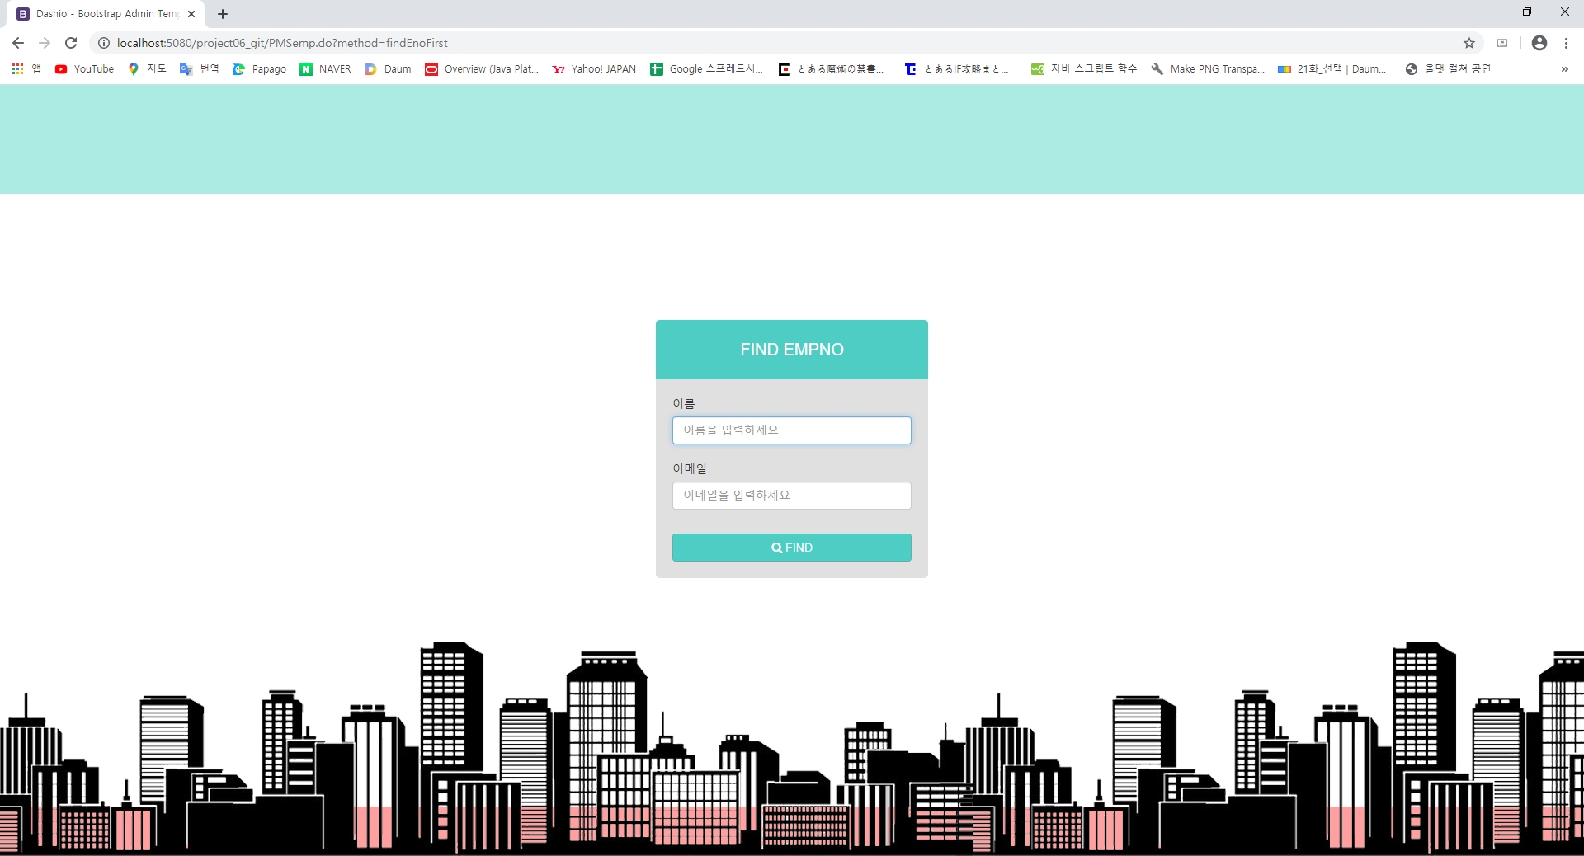
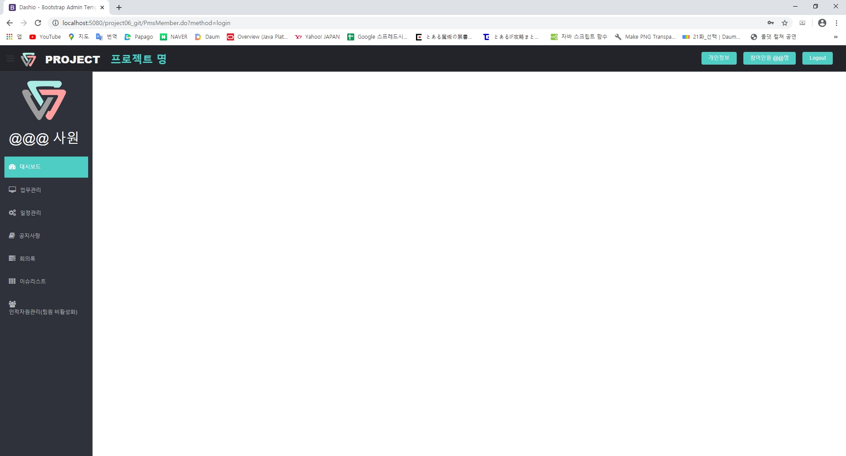

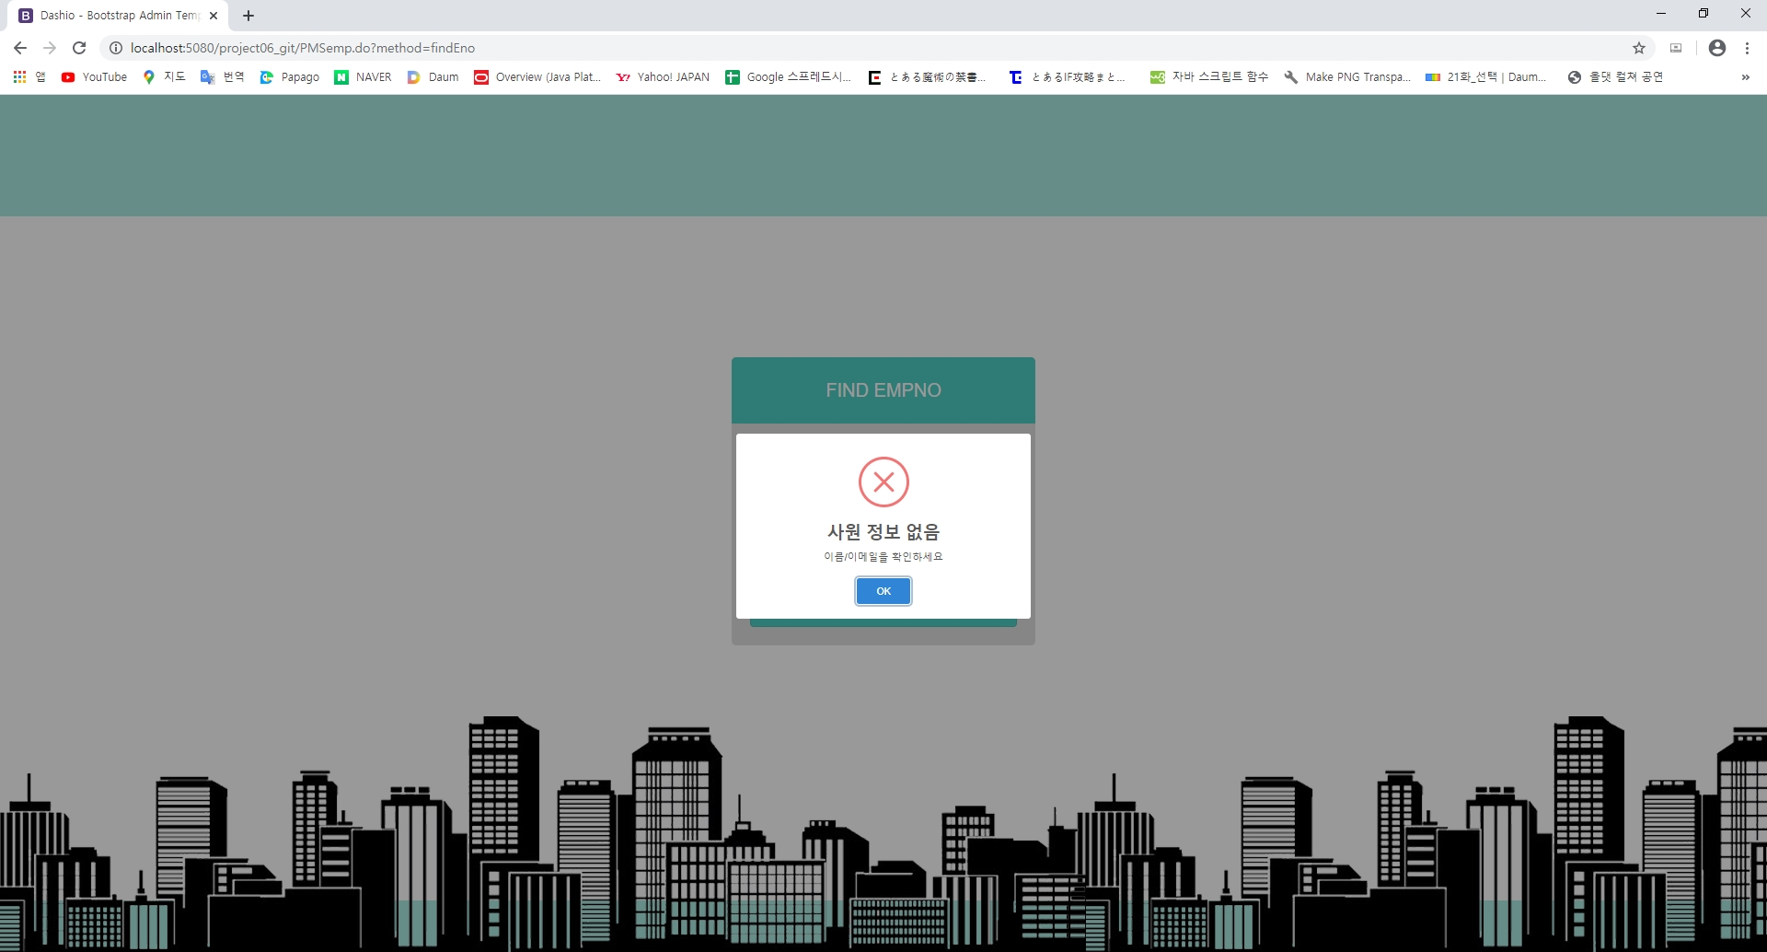
[화면구현] PM , 팀원
WEB

Slide 23
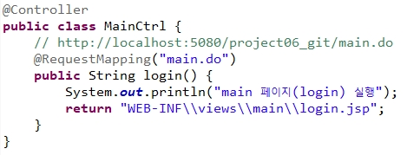
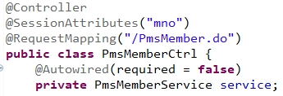
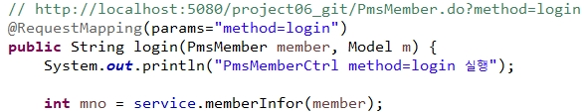
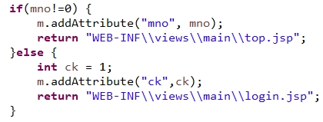
[화면구현] PM , 팀원
WEB
Controller 단
Main 페이지 - login 화면
@SessionAttributes(“이름”)
- Controller단에서 session 설정
로그인 버튼 클릭 시 Controller단 실행
Mno – 사원번호, 비밀번호 일치
- 사원번호가 있으면 페이지 이동
- 없으면 login페이지 유지
(ck – 로그인 실패 팝업 변수)

Slide 24
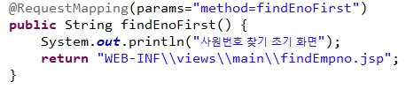
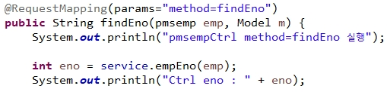
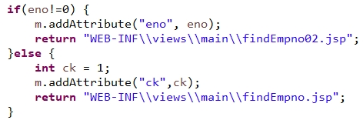
[화면구현] PM , 팀원
WEB
Controller 단
사원번호 찾기 초기 화면
- 페이지 이동
사원 번호 찾기
- 이름/이메일 이용
- 사원번호 eno 출력
Eno – 이름, 이메일 일치
- 사원번호가 있으면 페이지 이동
사원번호 전달
- 없으면 찾기 페이지 유지
(ck – 정보 찾기 팝업 변수)

Slide 25
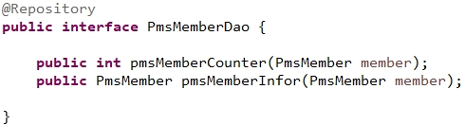
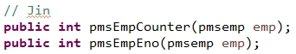
[화면구현] PM , 팀원
WEB
Repository
Mapper에서 동일한 id를 가진 SQL문 실행
Counter – 회원정보의 수
- sql 결과가 null이라 에러가 발생해서 count값이 0 이 아닌 경우만
회원 정보 selec하는 sql 실행
Infor – 사원번호/비밀번호가 일치하는 사용자 정보
Counter – 사원번호의 수
- sql 결과가 null이라 에러가 발생해서 count값이 0 이 아닌 경우만
회원 정보 selec하는 sql 실행
Eno – 이름/이메일이 일치하는 사원번호 출력

Slide 26
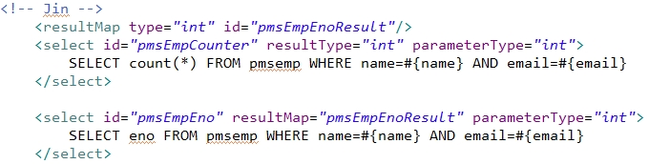
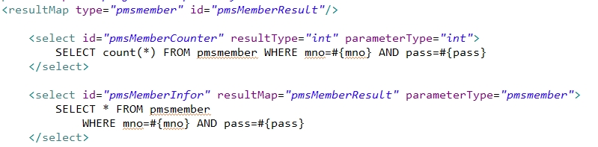
[화면구현] PM , 팀원
WEB
Mybatis – SQL
Select 문으로 입력된 정보와 일치하는 정보 출력

Slide 27
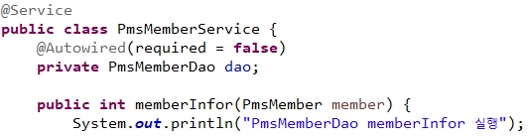
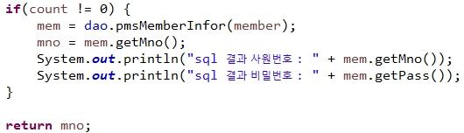
[화면구현] PM , 팀원
WEB
Service – sql, controller 필요 정보 처리
DataBase 연결
Count
- 일치하는 회원정보 확인
If문
- 회원정보가 있으면
select sql문 실행
- 세션으로 사용하는
mno값 return

Slide 28
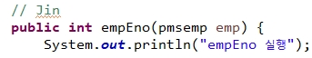
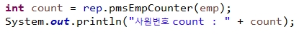
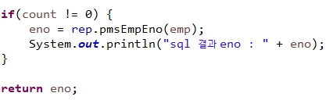
[화면구현] PM , 팀원
WEB
Service – sql, controller 필요 정보 처리
DataBase 연결
Count
- 일치하는 사원번호 수 확인
If문
- 사원번호가 있으면
select sql문 실행
- contorller에서 view단에 보낼
Eno값 return

Slide 29
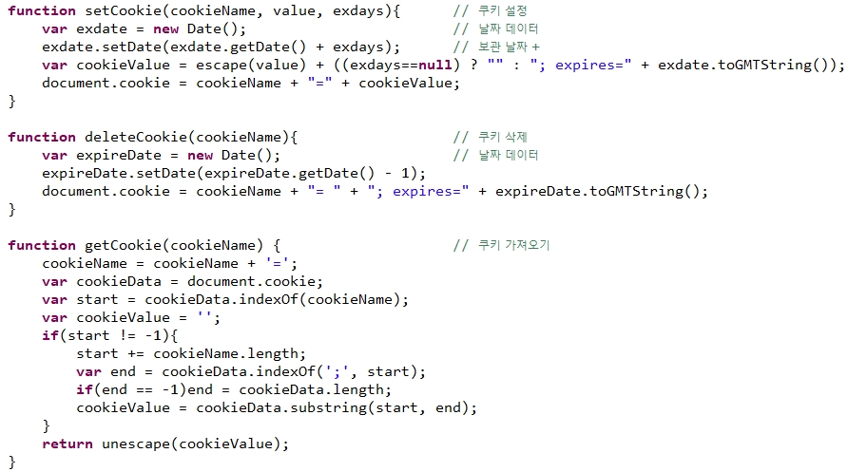
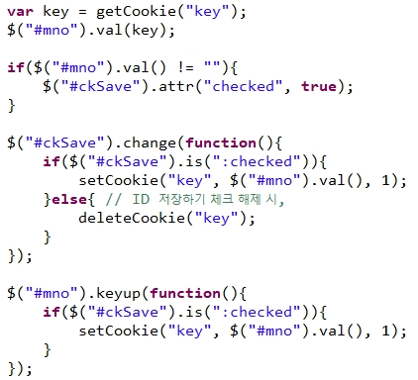
[화면구현] PM , 팀원
WEB
View - 메인(로그인) 페이지
- 쿠키를 이용한 사원번호 저장

Slide 30
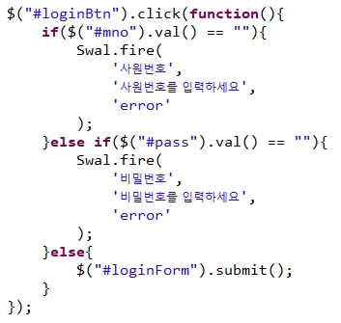
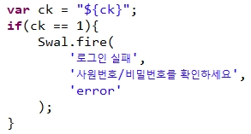
[화면구현] PM , 팀원
WEB
View - 메인(로그인) 페이지
- 입력 값에 따른 팝업, 로그인 실패 팝업
사원번호 입력 팝업
- 사원번호 입력 값이 없는 경우
비밀번호 입력 팝업
- 비밀번호 입력 값이 없는 경우
Submit으로 로그인 sql 실행
로그인 실패 팝업
- Sql에서 일치하는 정보 없는 경우
return된 ck값으로 판별

Slide 31
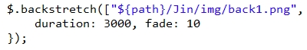
[화면구현] PM , 팀원
WEB
View - 메인(로그인) 페이지
- 입력 값에 따른 팝업, 로그인 실패 팝업
goFind - 사원번호 찾기 클릭 -> 사원번호 찾기 페이지 이동
Action – submit하면 controlle에서 method=login 실행
$.backstretch - 배경화면

Slide 32
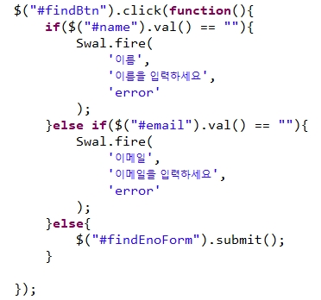
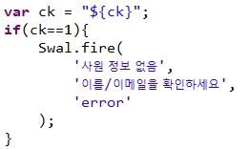
[화면구현] PM , 팀원
WEB
View - 사원번호 찾기 페이지
- 입력 값에 따른 팝업, 사원 정보 없음 팝업
이름 입력 팝업
- 이름 입력 값이 없는 경우
이메일 입력 팝업
- 이메일 입력 값이 없는 경우
Submit으로 사원 번호 찾기 sql 실행
사원 정보 없음 팝업
- Sql에서 일치하는 정보 없는 경우
return된 ck값으로 판별

Slide 33
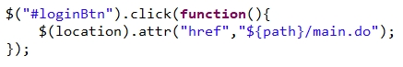
[화면구현] PM , 팀원
WEB
View - 사원번호 찾기 페이지
- 입력 값에 따른 팝업, 사원 정보 없음 팝업
Action – submit하면 controlle에서 method=findEno 실행
로그인 버튼 클릭시 메인화면으로 이동
사원번호 출력 창 – readonly를 사용해 읽기 전용으로 사원번호 출력

Slide 34
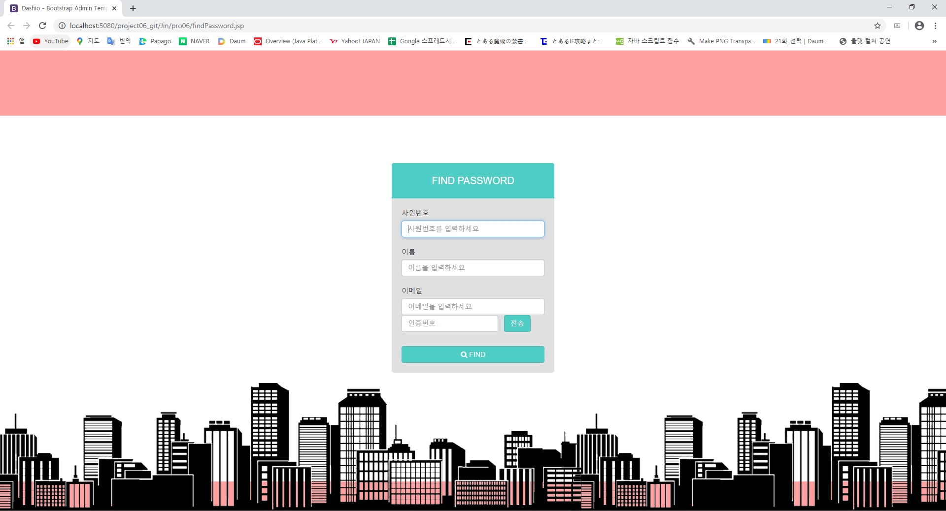
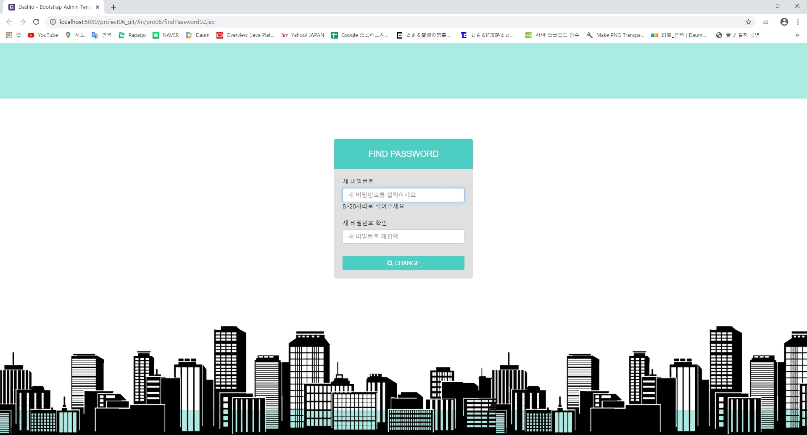
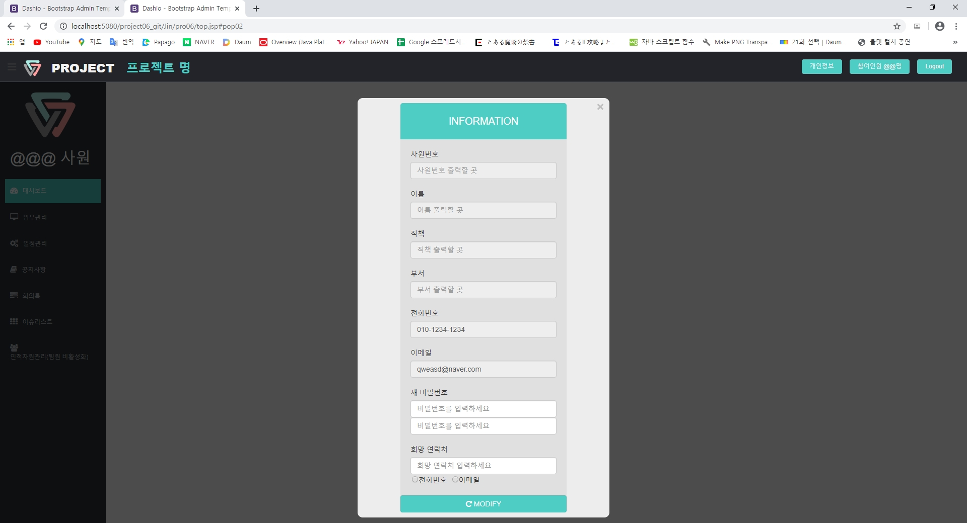
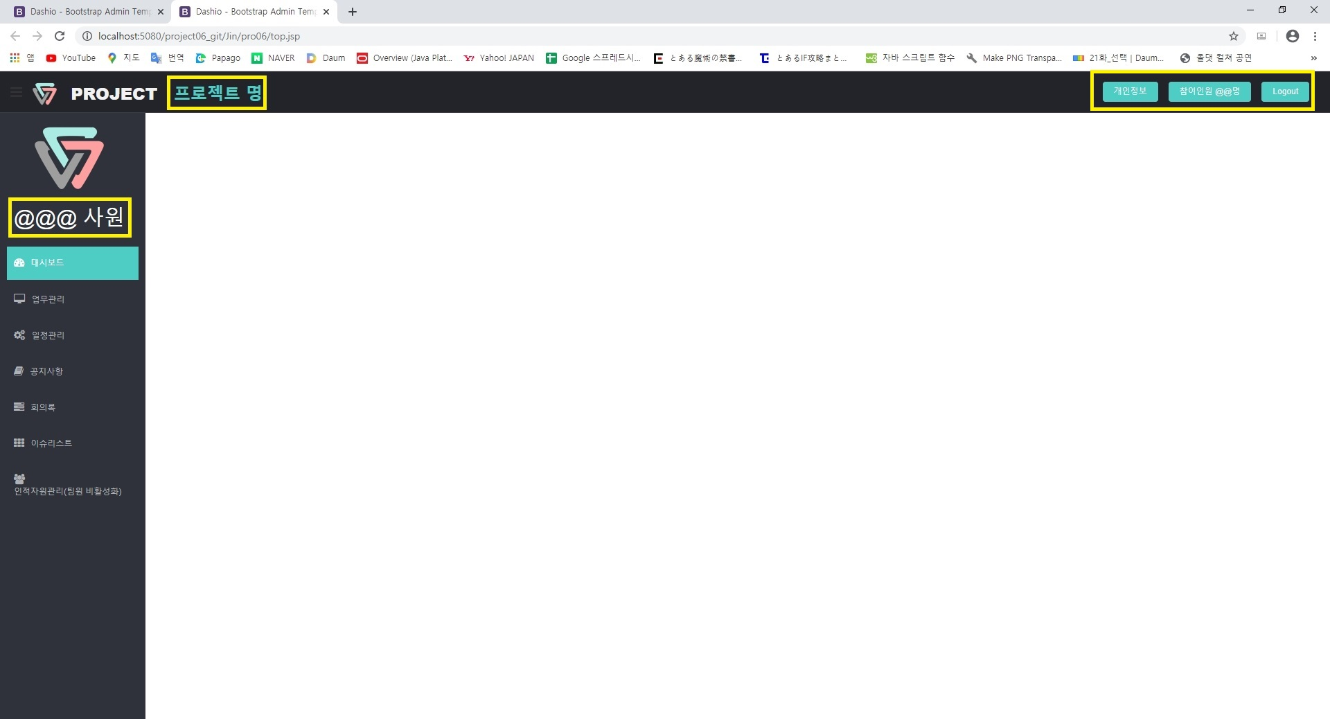
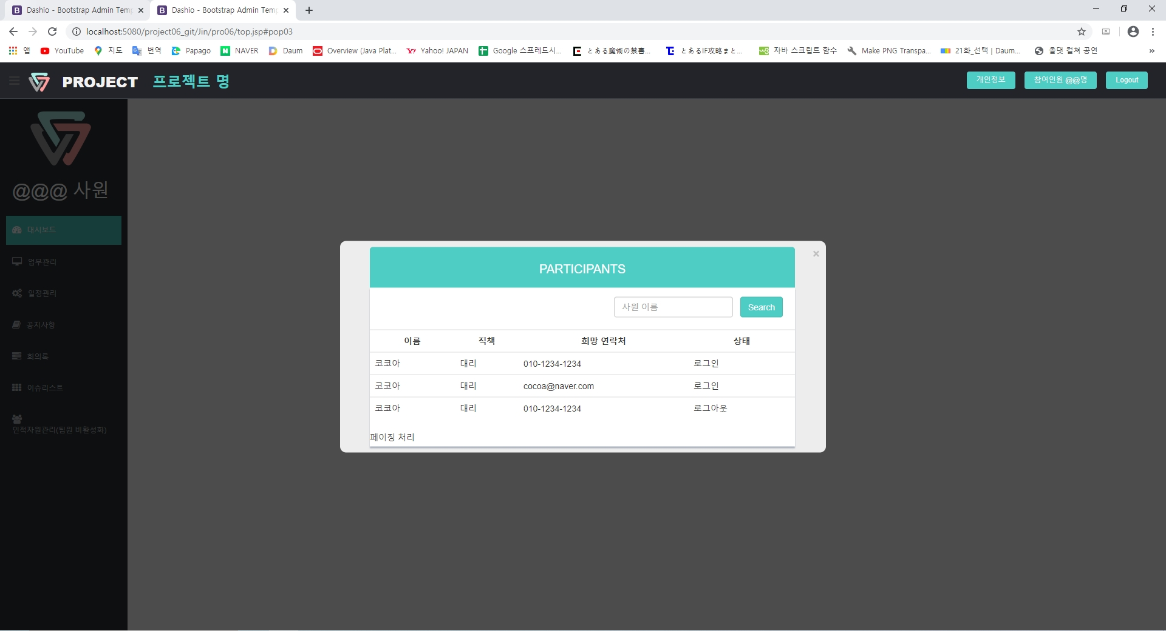
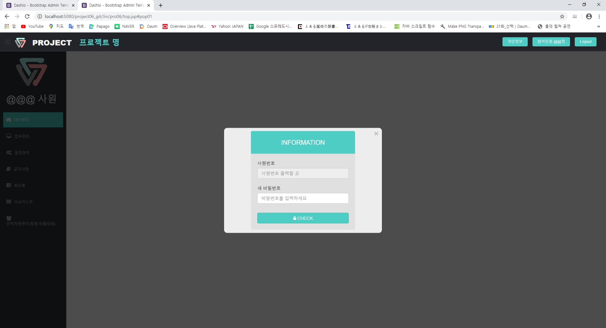
[화면구현] PM , 팀원
WEB
화면 디자인
- 비밀번호 찾기, Sidebar Menu 기능

Slide 35
프로젝트
의사소통관리

Slide 36
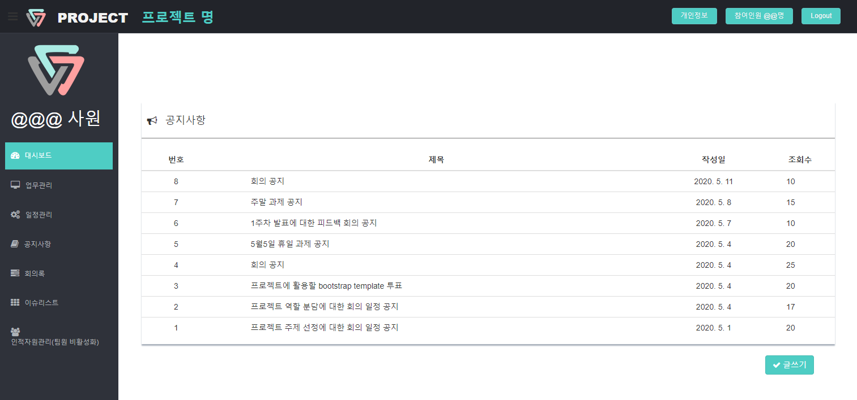
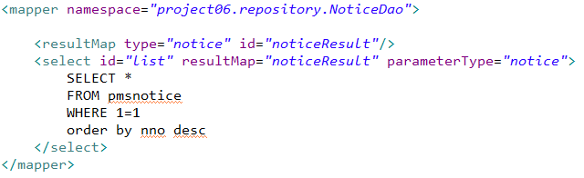
[화면구현] 의사소통관리 - 공지사항
WEB

Slide 37
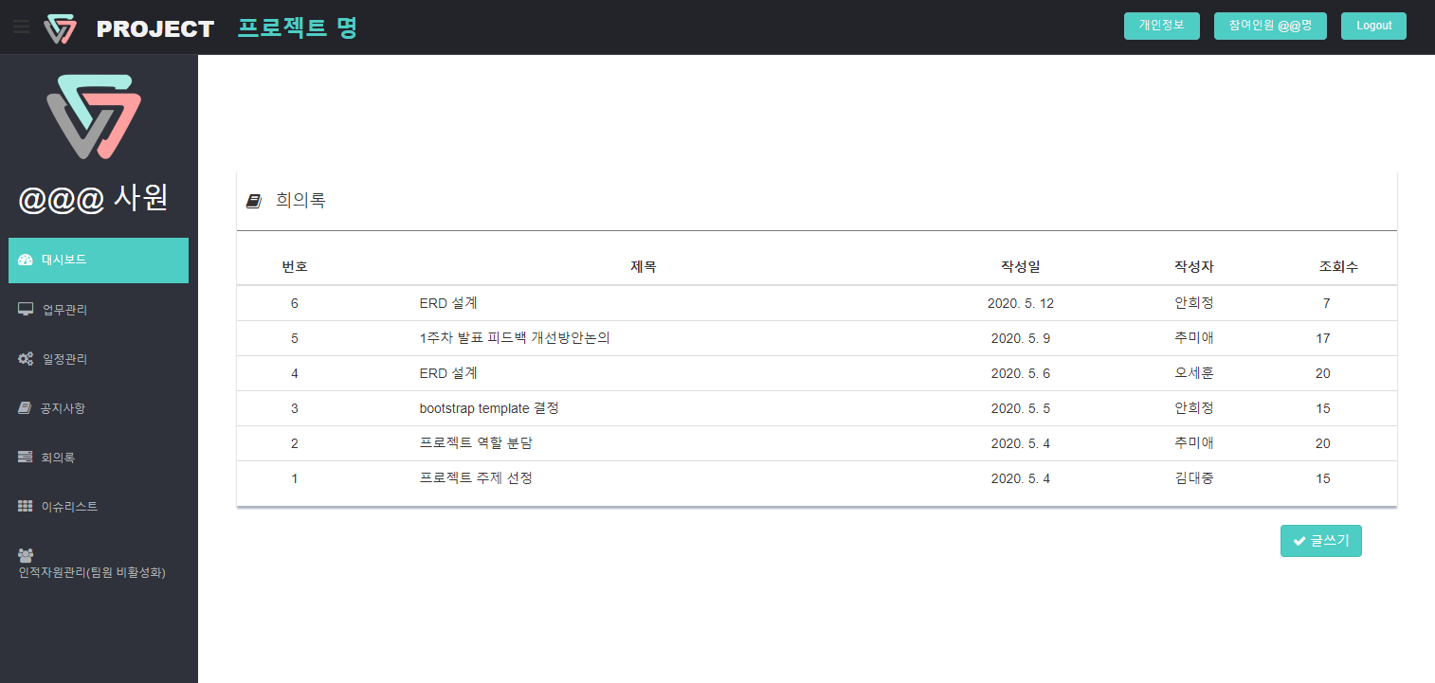
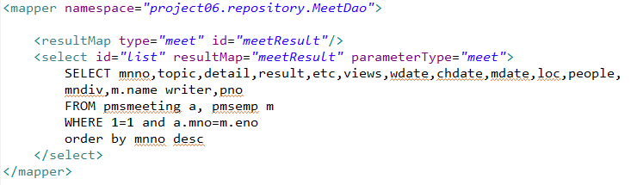
[화면구현] 의사소통관리 - 회의록
WEB

Slide 38
프로젝트 리스크 관리

Slide 39
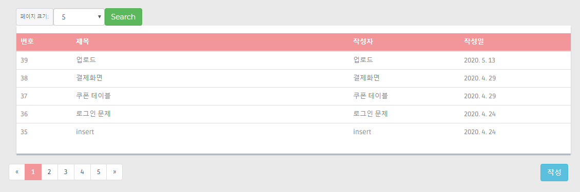
[화면구현] 리스크 관리- 이슈리스트
WEB
현재진행 내용
리스트 db연동
(이슈리스트 테이블만 연결)
작성 페이지 이동
상세 페이지 이동
다음주 진행 내용
리스트 db연동
(사원 테이블)
페이징 처리

Slide 40


[화면구현] 리스크 관리- 이슈리스트
WEB
리스트 db연동
contoller
service
Dao

Slide 41


[화면구현] 리스크 관리- 이슈리스트
WEB
리스트 db연동
Mapper
Vo

Slide 42


[화면구현] 리스크 관리- 이슈리스트
WEB
리스트 db연동
View – 리스트 출력
작성 페이지 이동
상세 페이지 이동

Slide 43


[화면구현] 리스크 관리- 이슈리스트 작성
WEB
contoller

Slide 44


[화면구현] 리스크 관리- 이슈리스트 작성
WEB
service

Slide 45



[화면구현] 리스크 관리- 이슈리스트 작성
WEB
Dao
Mapper
회의록 게시판과 첨부파일 테이블 공유
이슈번호에 현재 시퀀스 번호를 입력한다.

Slide 46


[화면구현] 리스크 관리- 이슈리스트 작성
WEB
파일 업로드 확인

Slide 47

[화면구현] 리스크 관리- 이슈리스트 상세
WEB
현재진행 내용
상세 db연동
(이슈리스트 테이블만 연결)
수정
첨부파일 다운로드
다음주 진행 내용
상세 db연동
(사원 테이블)
댓글 기능
첨부파일 수정
스타일 변경

Slide 48



[화면구현] 리스크 관리- 이슈리스트 상세
WEB
contoller
상세화면
수정

Slide 49

[화면구현] 리스크 관리- 이슈리스트 상세
WEB
contoller

Slide 50


[화면구현] 리스크 관리- 이슈리스트 상세
WEB
service
상세화면
수정

Slide 51


[화면구현] 리스크 관리- 이슈리스트 상세
WEB
Dao
상세화면
수정
Mapper
상세화면

Slide 52

[화면구현] 리스크 관리- 이슈리스트 상세
WEB
Mapper
수정
제목, 내용, 수정일
해결방안 내용,
해결방안 수정일

Slide 53
프로젝트
일정관리

Slide 54

[화면구현] 총괄관리 - 프로젝트추가
WEB

Slide 55

[화면구현] 일정관리 - 간트차트(PM)
WEB

Slide 56

[화면구현] 일정관리 - 간트차트(팀원)
WEB

Slide 57
프로젝트 통합관리

Slide 58


[화면구현] 프로젝트 통합관리 – PM, 팀원
WEB
http://localhost:5080/PR06/task.do?method=list
업무명으로 검색기능
등록 form으로 이동

Slide 59

[화면구현] 프로젝트 통합관리 – PM, 팀원
WEB

Slide 60


[화면구현] 프로젝트 통합관리 – PM, 팀원
WEB
업무담당자 명
진행률, 결재 여부 수정
진행률 1~100 (담당자)
결재 여부 : 업무 중 / 결재 신청 / 반려처리 /결재완료

Slide 61



[화면구현] 프로젝트 통합관리 – PM, 팀원
WEB
업무 삭제처리 (팀장권한)
반려 사유등록 (팀장이 반려 처리 시에만 사유 등록)
업무 수정처리 (팀장권한)

Slide 62
프로젝트 총괄/관리

Slide 63




[화면구현] 프로젝트 총괄관리 - CTO선정
WEB

Slide 64



[화면구현] 프로젝트 총괄관리 - 사원등록
WEB

Slide 65



[화면구현] 프로젝트자원관리 - 인적자원관리
WEB

Slide 66
대시보드

Slide 67

[화면구현] 팀원 - 대시보드
WEB

Slide 68
Review

Slide 69

회의록

Slide 70

ISSUE List

Slide 71

차주 진행 계획

Slide 72
THANK YOU ♥

